Slide 2
Quan sát bức tranh và cho biết câu trả lời của người anh có liên quan gì đến câu nói của người em không?

Slide 4
BÀI 4
HÀI KỊCH VÀ TRUYỆN CƯỜI
Tiết 49: THỰC HÀNH TIẾNG VIỆT
NGHĨA TƯỜNG MINH VÀ NGHĨA HÀM ẨN

Slide 5
I. Kiến thức tiếng Việt

Slide 6
1. Nghĩa tường minh của câu là nội dung thông báo được diễn đạt trực tiếp bằng các từ ngữ trong câu.
2. Nghĩa hàm ẩn của câu là nội dung thông báo được suy ra từ nghĩa tường minh và từ ngữ cảnh.

Slide 7
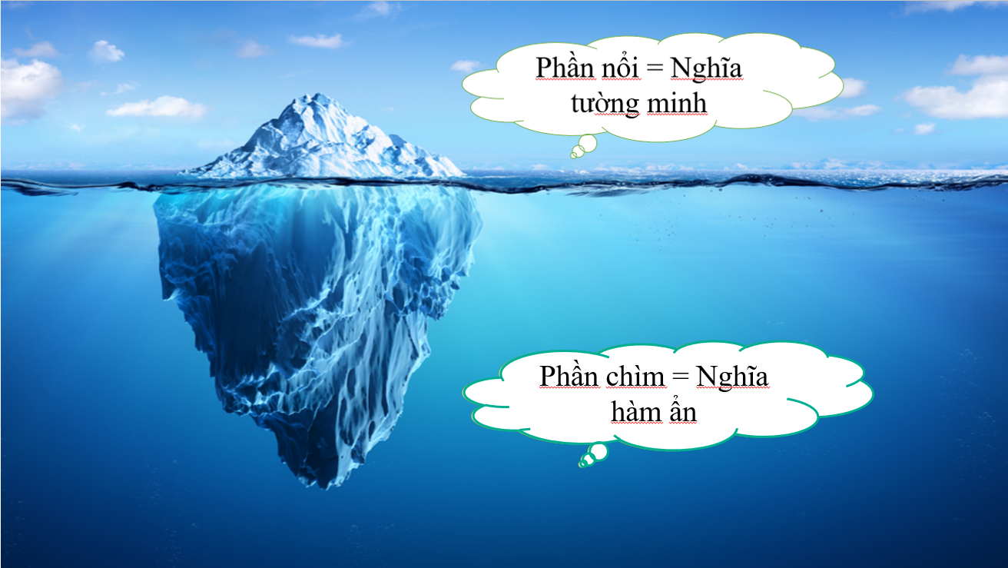

Slide 8
Ví dụ: Ăn quả nhớ kẻ trồng cây.
(Tục ngữ)
- Nghĩa tường minh: Được ăn quả chín ngọt ngào phải nhớ đến công ơn người đã trồng, chăm sóc cho cây ra hoa kết quả.
- Nghĩa hàm ẩn: Người được thừa hưởng thành quả phải ghi nhớ công ơn người đã làm ra thành quả.

Slide 9
Hãy cho biết nghĩa hàm ẩn của câu nói in đậm trong truyện cười dân gian sau đây:
LỢN CƯỚI ÁO MỚI
Có anh tính hay khoe của. Một hôm, may được cái áo mới, liền đem ra mặc, rồi đứng hóng ở cửa, đợi có ai đi qua người ta khen.
Đứng mãi từ sáng đến chiều chả thấy ai hỏi cả, anh ta tức lắm.
Đang tức tối, chợt thấy một anh, tính cũng hay khoe, tất tưởi chạy đến hỏi to:
– Bác có thấy con lợn cưới của tôi chạy qua đây không?
Anh kia liền giơ ngay vạt áo ra, bảo:
– Từ lúc tôi mặc cái áo mới này, tôi chẳng thấy con lợn nào chạy qua đây cả!

Slide 10
* Điều kiện sử dụng nghĩa hàm ẩn:
+ Người nói (viết) có ý thức đưa hàm ý vào câu nói.
+ Người nghe (đọc) có năng lực giải đoán hàm ý.
➔ Trong giao tiếp, sử dụng hàm ý vừa thể hiện tính lịch sự, tế nhị vừa giúp cho cách diễn đạt trở nên phong phú, linh hoạt.

Slide 11
II. Luyện tập

Slide 12
Bài tập 1: Xác định nghĩa hàm ẩn của những câu dưới đây:
a) Nói thật với ông: chú em rể tôi vừa trúng Chủ tịch huyện, chú ấy nể tôi lắm. (Lưu Quang Vũ)
b) Thằng cha lang băm nào cho anh đơn mua cái kính này thế? (Nê-xin)
c) Cậu phải đi khám bệnh viện nhà nước xem sao! (Nê-xin)

Slide 13
Thảo luận nhóm 2 bàn, ghi kết quả vào bảng nhóm
Câu | Nghĩa hàm ẩn
a/
b/
c/

Slide 14
Bài tập 2: Đọc đoạn văn dưới đây (trích tác phẩm “Tắt đèn” của Ngô Tất Tố) và thực hiện các yêu cầu nêu sau đó:
Chị Dậu vừa nói vừa mếu:
- Thôi u không ăn, để phần cho con. Con chỉ được ăn ở nhà bữa này nữa thôi. U không muốn ăn tranh của con. Con cứ ăn thật no, không phải nhường nhịn cho u. Cái Tí chưa hiểu hết ý câu nói của mẹ, nó xám mặt lại và hỏi bằng giọng luống cuống:
- Vậy thì bữa sau con ăn ở đâu?
Điểm thêm một giây nức nở, chị Dậu ngỏ con bằng cách xót xa:
- Con sẽ ăn ở nhà cụ Nghị thôn Đoài.

Slide 15
a.1. Nêu nghĩa hàm ẩn của những câu in đậm.
a.2. Vì sao chị Dậu lại không dám nói thẳng với con mà phải dùng câu có nghĩa hàm ẩn?
Thảo luận nhóm bàn
b) Nghĩa hàm ẩn trong câu nói nào của chị Dậu rõ hơn? Vì sao chị Dậu phải nói rõ hơn như vậy?

Slide 16
Lưu ý:
- Trong giao tiếp:
+ Nói: thận trọng, rành mạch…
+ Nghe: rõ ràng, tinh tường…
- Khi tạo lập văn bản khoa học hoặc văn bản hành chính công vụ không sử dụng nghĩa hàm ẩn.
- Trong đọc - hiểu tác phẩm nghệ thuật: cần suy ngẫm để tìm ra được nghĩa hàm ẩn trong đó.
- Phát hiện, suy diễn nghĩa hàm ẩn cần hợp lý dựa trên nghĩa tường minh, trên tình huống giao tiếp.

Slide 17
Bài tập 3: Ghép câu tục ngữ ở cột bên trái với nghĩa hàm ẩn ở cột bên phải:
a) Cái nết đánh chết cái đẹp. |  | 1) Việc làm ra thóc gạo vô cùng vất vả, khó nhọc.
b) Một hạt thóc vàng chín giọt mồ hôi. |  | 2) Có danh tiếng tốt quan trọng hơn có nhiều của cải, tiền bạc.
c) Một điều nhịn chín điều lành. |  | 3) Cái đẹp về đạo đức có giá trị cao hơn hẳn cái đẹp bề ngoài.
d) Một nghề cho chín còn hơn chín nghề. |  | 4) Nhẫn nhịn sẽ giúp tránh được những điều không hay.
e) Tốt danh hơn lành áo |  | 5) Thành thạo, tinh thông một nghề còn hơn biết nhiều nghề không đến nơi đến chốn.
a ➔ | b ➔ | c ➔ | d ➔ | e ➔

Slide 18
Bài tập 4. Viết đoạn văn (khoảng 5 – 7 dòng) nêu cách hiểu về một câu tục ngữ mà em thích và bài học em rút ra được từ câu tục ngữ đó.

Slide 19
Gợi ý làm bài
* Về hình thức, bài làm là một đoạn văn (khoảng 5 - 7 dòng).
* Về nội dung, đoạn văn cần làm rõ các ý sau:
- Câu tục ngữ mà em định nói tới là câu nào?
- Nghĩa tường minh của câu tục ngữ ấy là gì?
- Nghĩa hàm ẩn của câu tục ngữ ấy là gì?
- Bài học em rút ra được từ câu tục ngữ ấy là gì?

Slide 20
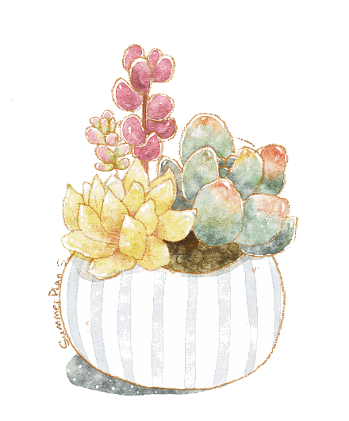
Bài tập về nhà
Viết đoạn văn ( 6-8 câu) nêu suy nghĩ của em về tình yêu quê hương đất nước của người Việt Nam. (Trong đoạn văn có sử dụng tục ngữ hoặc thành ngữ có nghĩa hàm ẩn)

